Slide 1
SAAS前端界面
2017年3月16日

Slide 2
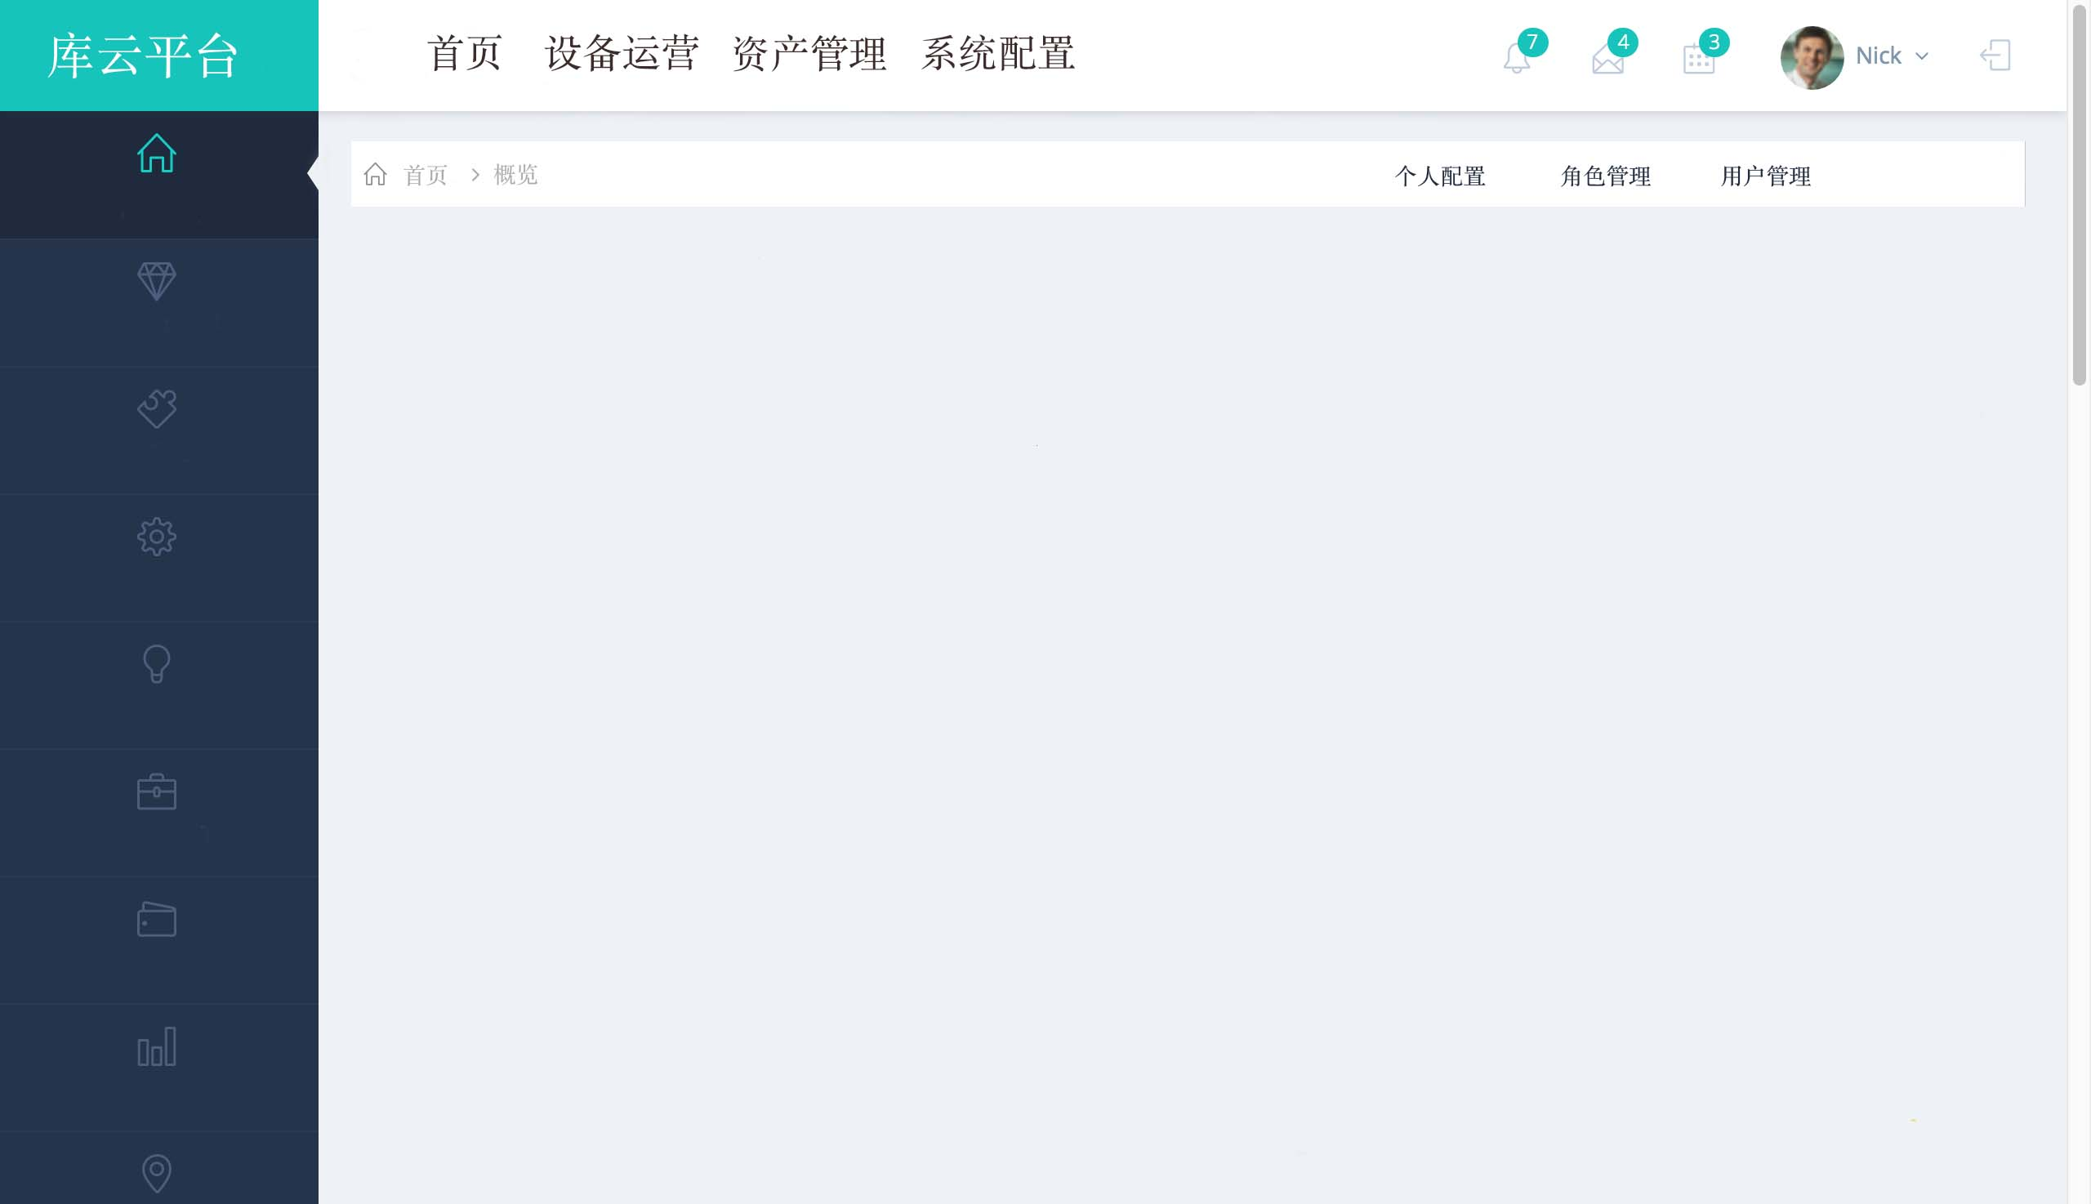
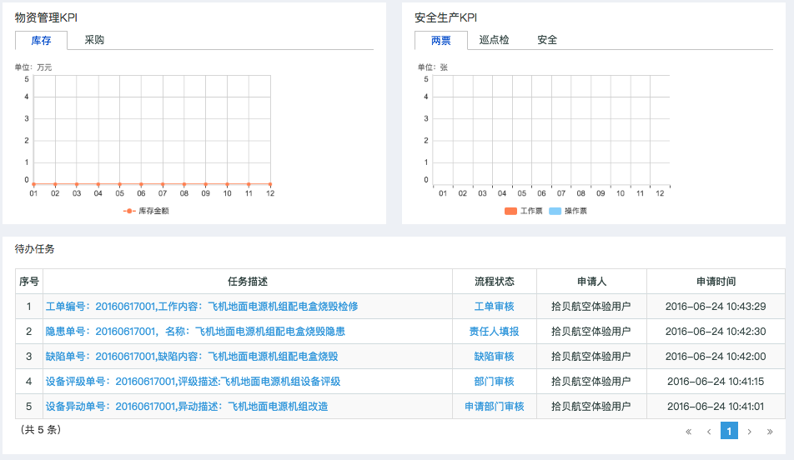
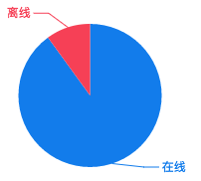
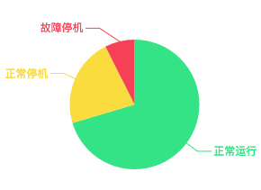


设备状态
维保提醒
序号 | 设备编号 | 设备名称 | 上次维保日期 | 设备维保周期
1
2
3
活跃报警
报警内容
设备编号
设备名称
报警时间

Slide 3
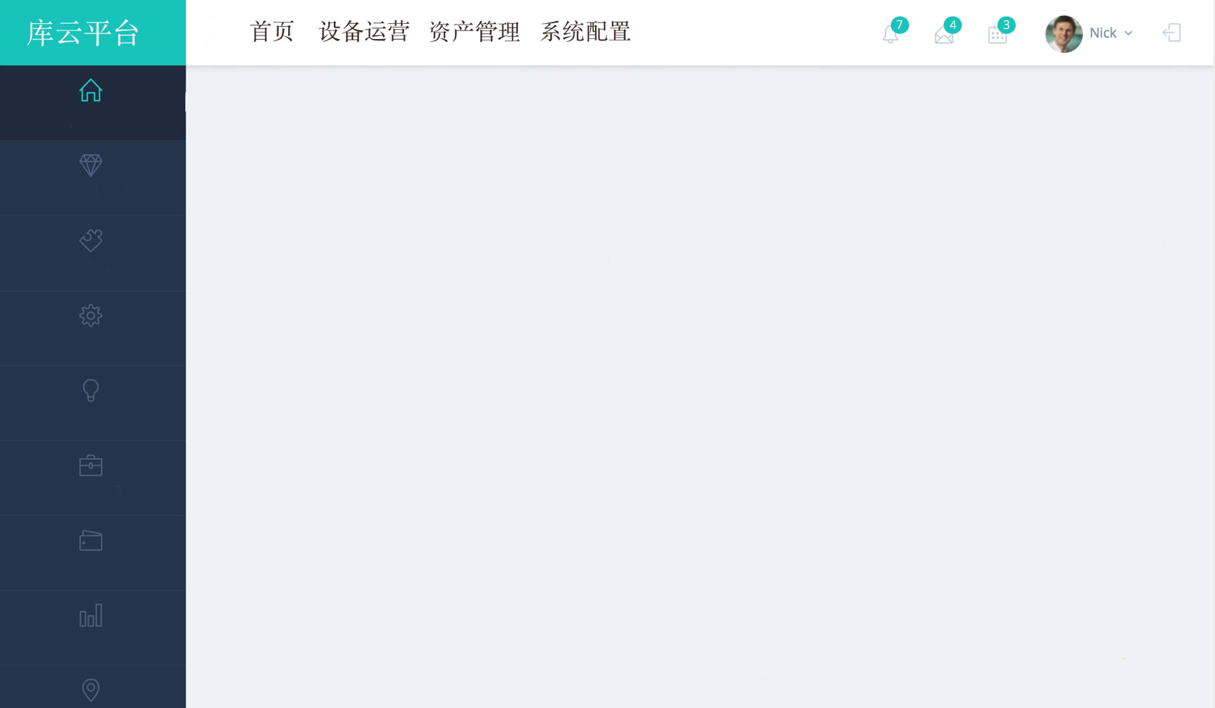



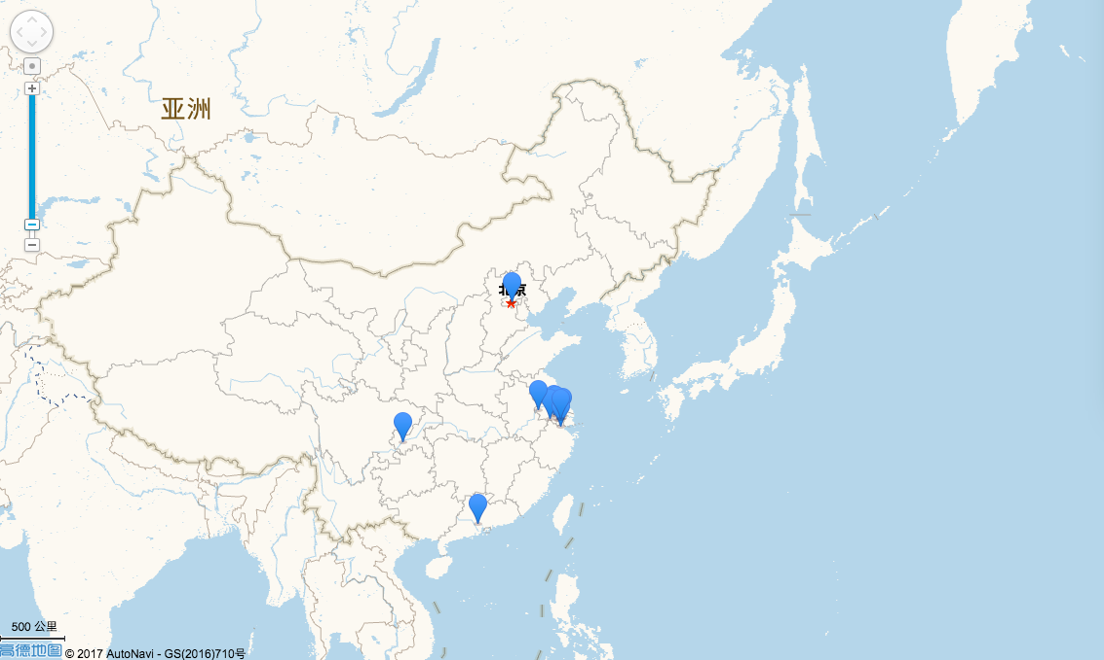
设备监控
站点列表
报警中心

Slide 4
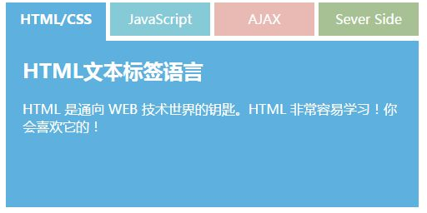






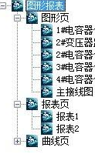
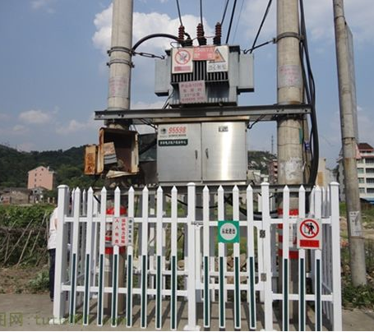
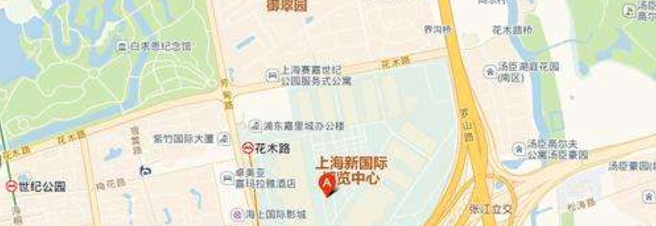
设备监控
搜索
设备概况
运行监控
数据曲线
数据报表
维保记录
历史工单
站点地图
设备名称 | XXUSB
设备编号 | 87668
设备序列号 | VGDfnimuf7y8
设备模型 | Moxialin Vire
设备型号 | XUP10298
出厂日期 | 2016-10-21
投产日期 | 2017-01-01
质保结束日期 | 2018-01-01
设备所属单位 | cnsoiehowie
报警中心

Slide 5
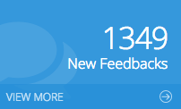
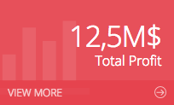
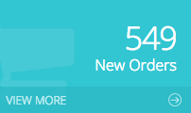
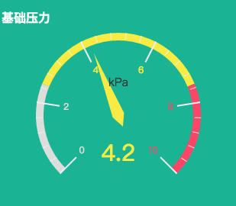




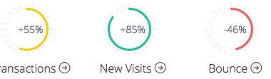
报警中心
搜索
设备概况
运行监控
数据曲线
数据报表
维保记录
历史工单
站点地图
设备监控

Slide 6
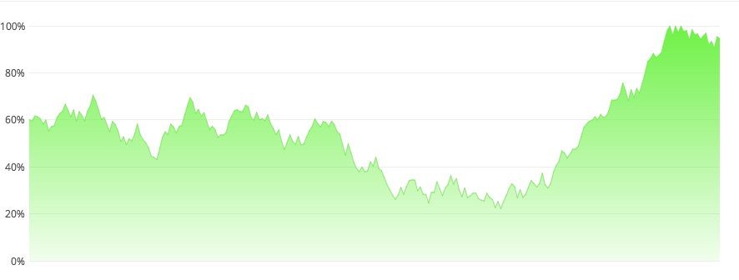
设备监控
搜索
设备概况
运行监控
数据曲线
数据报表
维保记录
历史工单
站点地图
报警中心
最近24小时 电压曲线图
选择时间
最近24小时
选择参数
电机功率

Slide 7
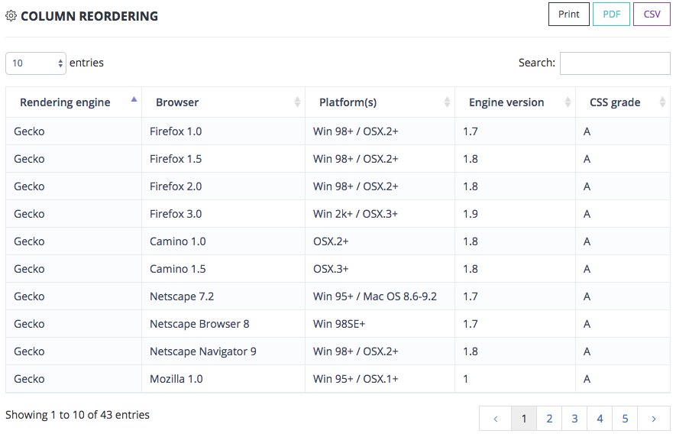
设备监控
搜索
设备概况
运行监控
数据曲线
数据报表
维保记录
历史工单
站点地图
最近24小时 电压数据报表
报警中心
选择时间
最近24小时
选择参数
电机功率

Slide 8

设备监控
搜索
设备概况
运行监控
数据曲线
数据报表
维保记录
历史工单
站点地图
报警中心
序号 | 维保日期 | 配件编号 | 配件名称 | 维保原因 | 维保内容 | 操作人
1
2
3
4
5
6
7
8
9
10

Slide 9
设备监控
搜索
设备概况
运行监控
数据曲线
数据报表
维保记录
历史工单
站点地图
报警中心
序号 | 工单号 | 工单名称 | 工单描述 | 创建日期 | 接收日期 | 完成日期 | 当前处理人
1
2
3
4
5
6
7
8
9
10

Slide 10
设备监控
活跃报警
历史报警
报警中心
设备编号：默认
设备名称：默认
报警等级：默认
筛选
序号 | 报警时间 | 设备编号 | 设备名称 | 报警内容 | 报警等级 | 报警状态 | 操作
1 | 2017-03-10 12：23：00 | CXO998 | 设备1 | 超出阈值 | 高 | 未确认
2 | 2017-03-10 12：23：00 | XSD889 | 设备2 | 高温 | 中 | 未确认
3 | 2017-03-10 12：23：00 | SF76GN | 设备3 | 高压 | 高 | 未确认
确认
确认
确认

Slide 11

设备监控
活跃报警
历史报警
报警中心
设备编号：默认
设备名称：默认
报警等级：默认
筛选
起始时间：
2017-03-14 12:23:11
结束时间：
2017-03-14 12:23:11
序号 | 报警时间 | 设备编号 | 设备名称 | 报警内容 | 报警等级 | 报警状态 | 操作
1 | 2017-03-10 12：23：00 | CXO998 | 设备1 | 超出阈值 | 高 | 未确认
2 | 2017-03-10 12：23：00 | XSD889 | 设备2 | 高温 | 中 | 未确认
3 | 2017-03-10 12：23：00 | SF76GN | 设备3 | 高压 | 高 | 未确认
确认
确认
确认

Slide 12
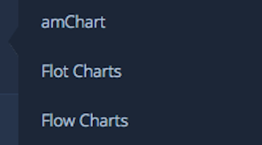

设备管理
创建设备模型
添加设备
设备接入
设备维保
备品备件
工单管理

Slide 13

设备管理
资产管理
设备管理
设备模型管理
设备维保
序号 | 模型名称 | 模型编号
1 | 模型1 | CXO998
2 | 模型2 | XSD889
3 | 模型3 | SF76GN
备品备件
工单管理

Slide 14
创建设备模型
设备管理
资产管理
设备管理
设备模型管理
设备模型名称：
设备模型编号：
设备维保
设备参数：
序号 | 模型名称 | 模型编号
1 | 模型1 | CXO998
2 | 模型2 | XSD889
3 | 模型3 | SF76GN
备品备件
参数名称：
参数显示名称：
工单管理
参数单位：
参数地址：
数据类型：
开关量
参数报警：
上限报警
数据刷新周期：
取消
创建

Slide 15
设备管理
创建设备模型
添加设备
设备接入
设备维保
备品备件
工单管理

Slide 16
设备管理
资产管理
设备管理
添加设备
设备维保
序号 | 设备名称 | 设备编号
1 | 设备1 | CXO998
2 | 设备2 | XSD889
3 | 设备3 | SF76GN
备品备件
工单管理

Slide 17

添加设备
设备管理
资产管理
设备管理
设备模型管理
设备名称：
设备编号：
设备维保
设备序列号：
序号 | 模型名称 | 模型编号
1 | 模型1 | CXO998
2 | 模型2 | XSD889
3 | 模型3 | SF76GN
设备模型：
模型1
备品备件
设备图片：
工单管理
设备位置：经度 纬度
点我选取
设备用户：
Loser
出厂日期：
投产日期：
质保开始日期：
质保结束日期：
维保周期：
2 weeks
取消
添加

Slide 18
设备管理
创建设备模型
添加设备
设备接入
设备维保
备品备件
工单管理

Slide 19
设备管理
资产管理
设备管理
设备接入
设备维保
备品备件
工单管理

Slide 20
设备管理
设备维保
序号 | 维保日期 | 设备编号 | 设备名称 | 配件编号 | 配件名称 | 维保原因 | 维保内容 | 操作人
1 | 2017-03-06 | CXO998
2 | 2017-03-11 | XSD889
3 | 2017-03-15 | SF76GN
备品备件
工单管理

Slide 21
设备维保
设备管理
配件类别
配件入库
配件出库
备品备件
工单管理

Slide 22
设备管理
资产管理
备品备件
配件类别
设备维保
备品备件
工单管理

Slide 23
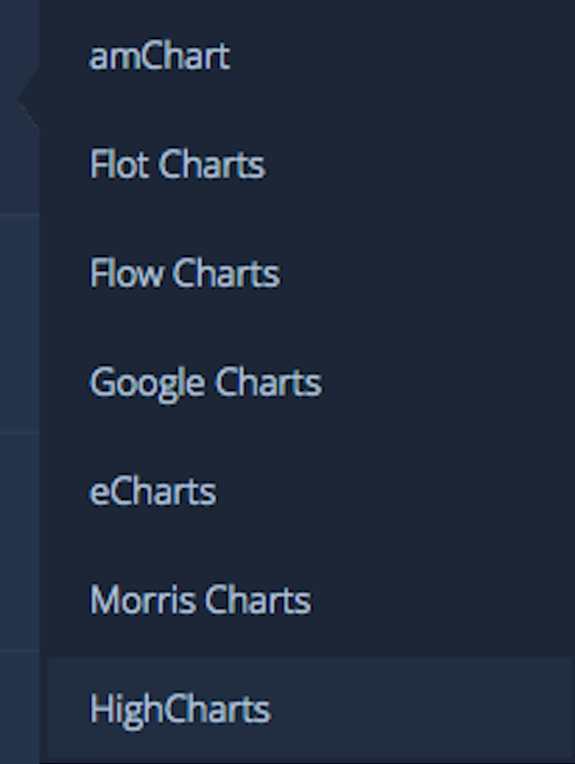


站点地图

